Slide 1
Dumbways DevOps Bootcamp Final

Slide 2
Materi
CLONE AND MAKE REPOSITORY
SETTING AWS SERVER
CREATE USER
SSH
DATABASE
WEB SERVER
APPLICATION DEPLOYMENT
CI/CD WITH JENKINS
SETUP MONITORING SERVER
AUTHENTICATION FOR PROMETHEUS

Slide 3
1
REPOSITORY

Slide 4
REPOSITORY
CLONE AND CHANGE REMOTE ORIGIN
CREATE DEVELOPMENT AND PRODUCTION BRANCH
PUSH TO GITHUB REPOSITORY

Slide 5
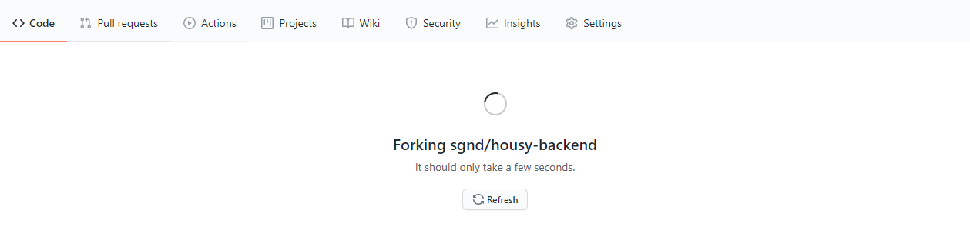
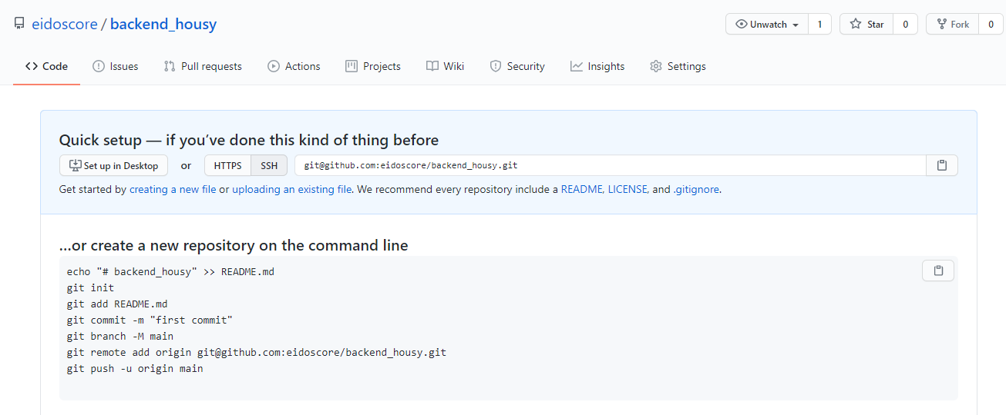
REPOSITORY

Slide 6
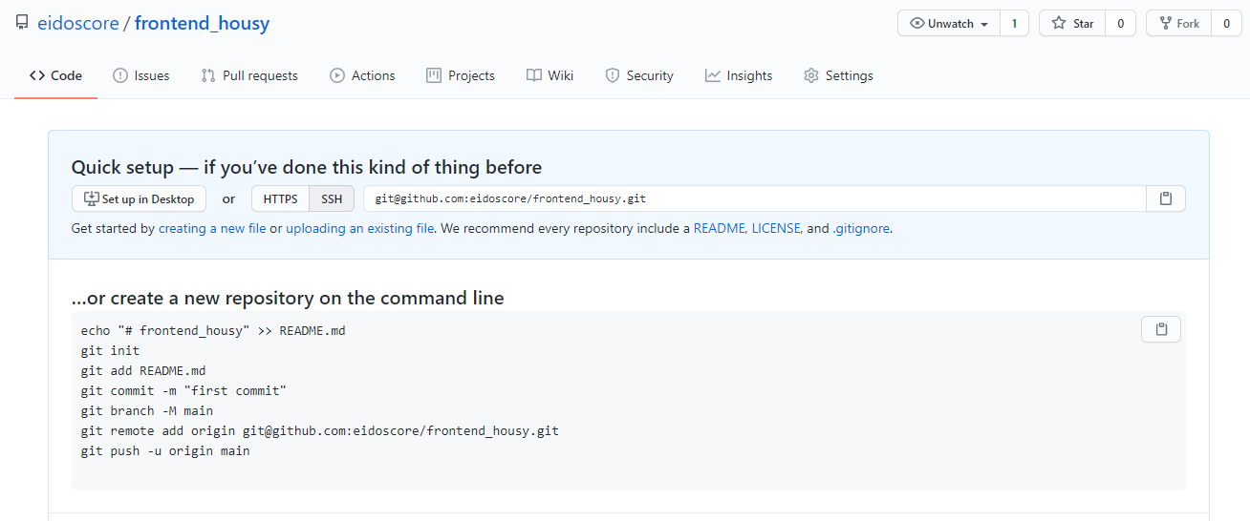
REPOSITORY

Slide 7
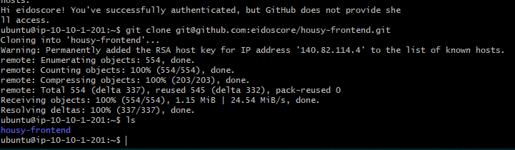
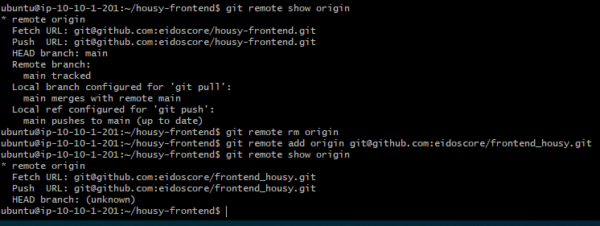
REPOSITORY

Slide 8
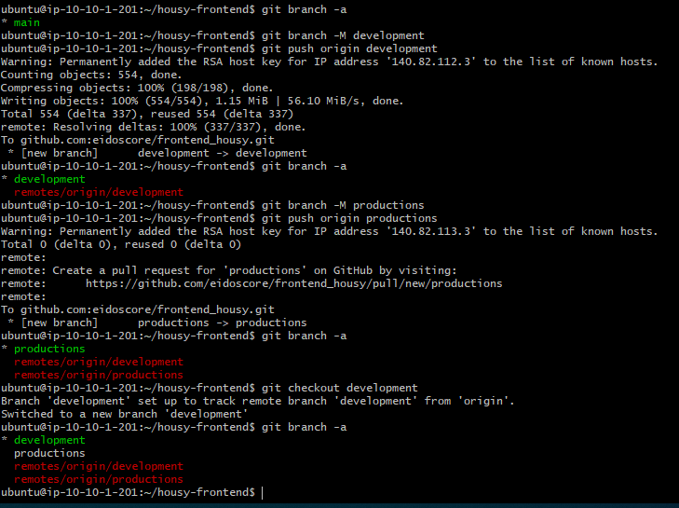
REPOSITORY

Slide 9
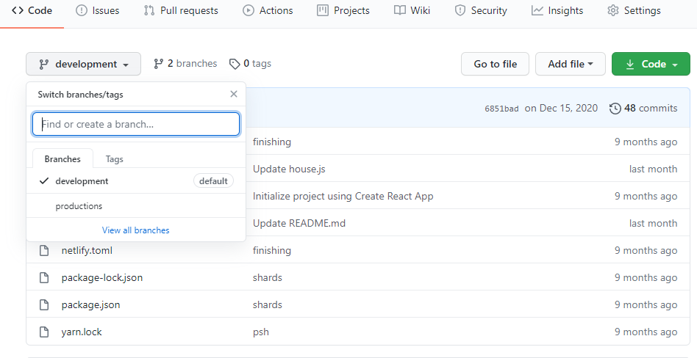
REPOSITORY

Slide 10
2
SETTING AWS SERVER

Slide 11
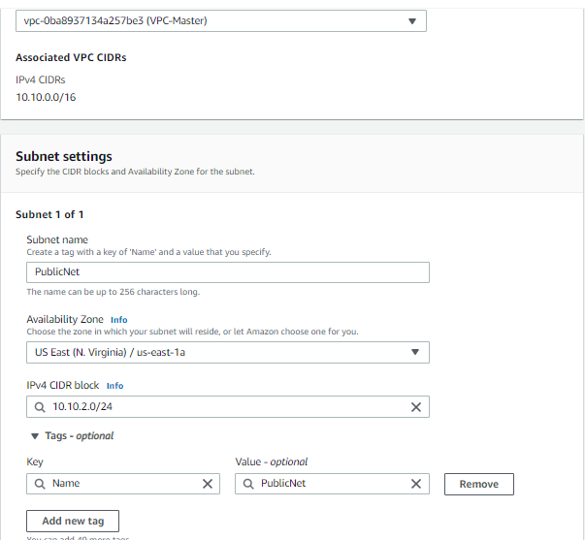
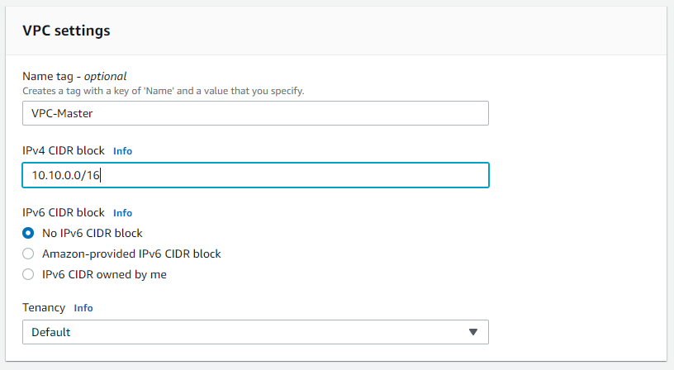
Tambahkan

Slide 12
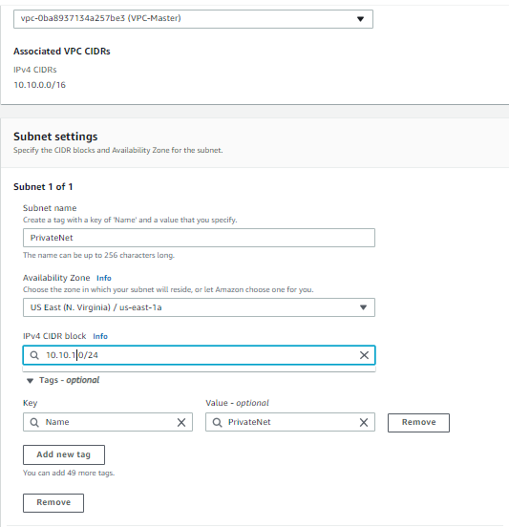
Buat Public/Private Subnet

Slide 13
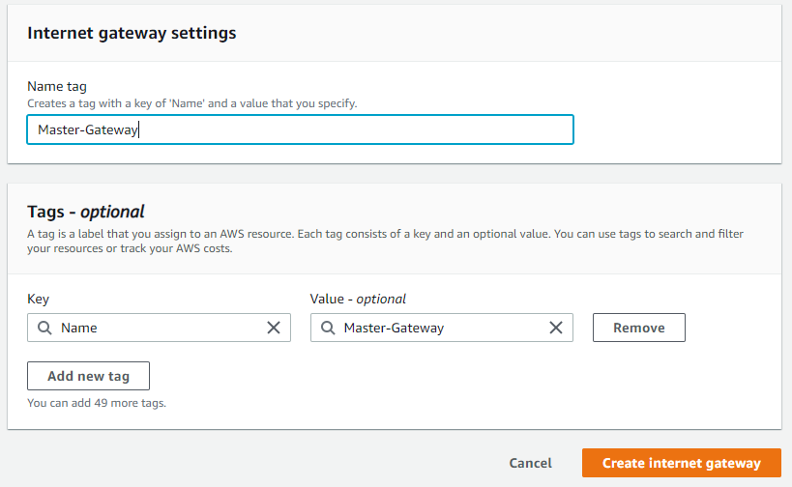

Slide 14
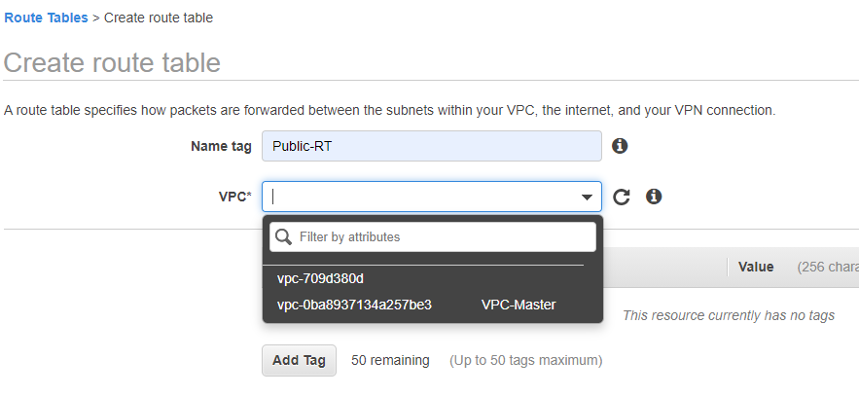
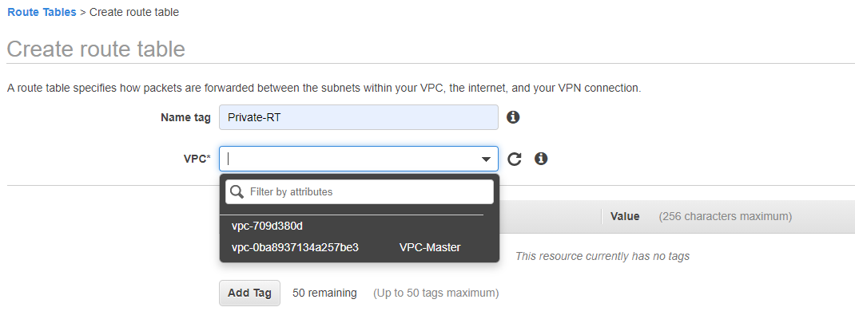
Buat VPC

Slide 15
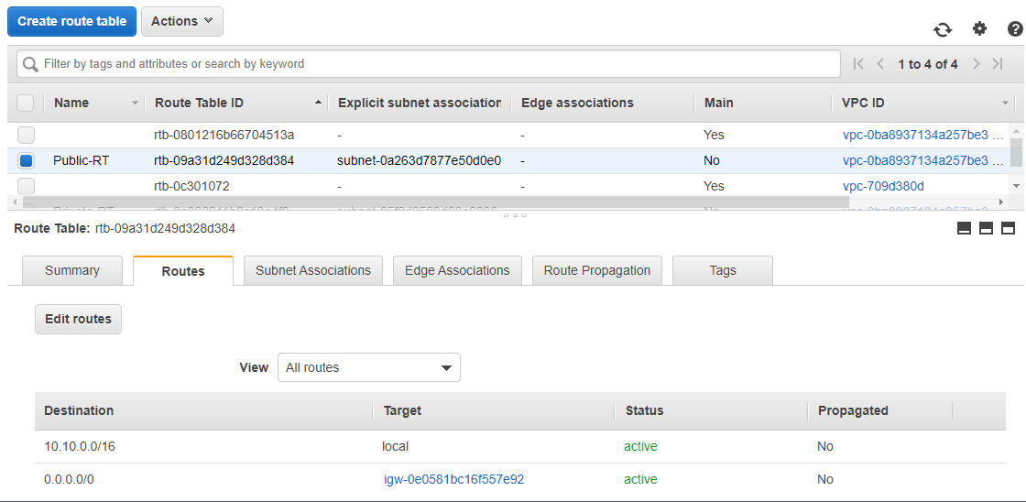
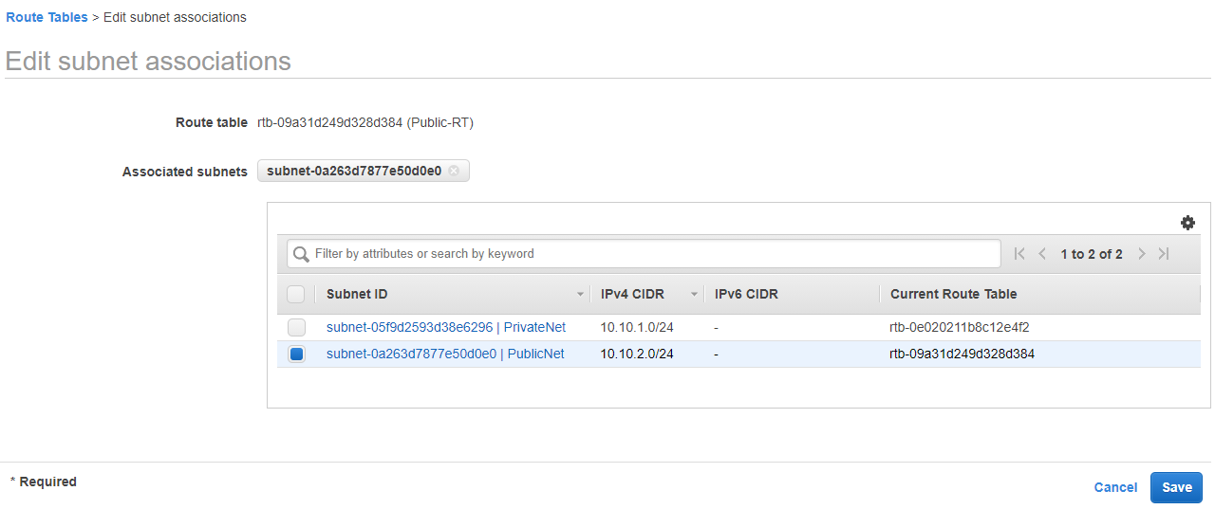
Asosiasikan route
dan subnet

Slide 16
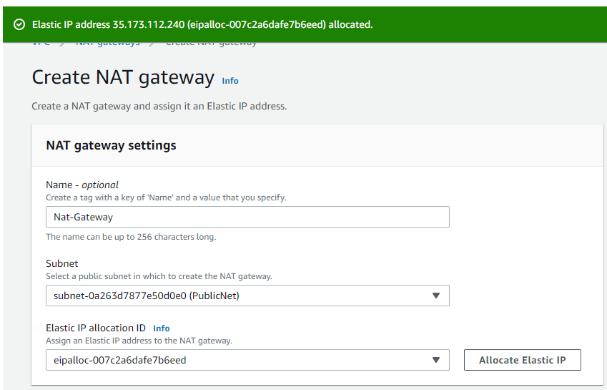
Buat NAT Gateway

Slide 17
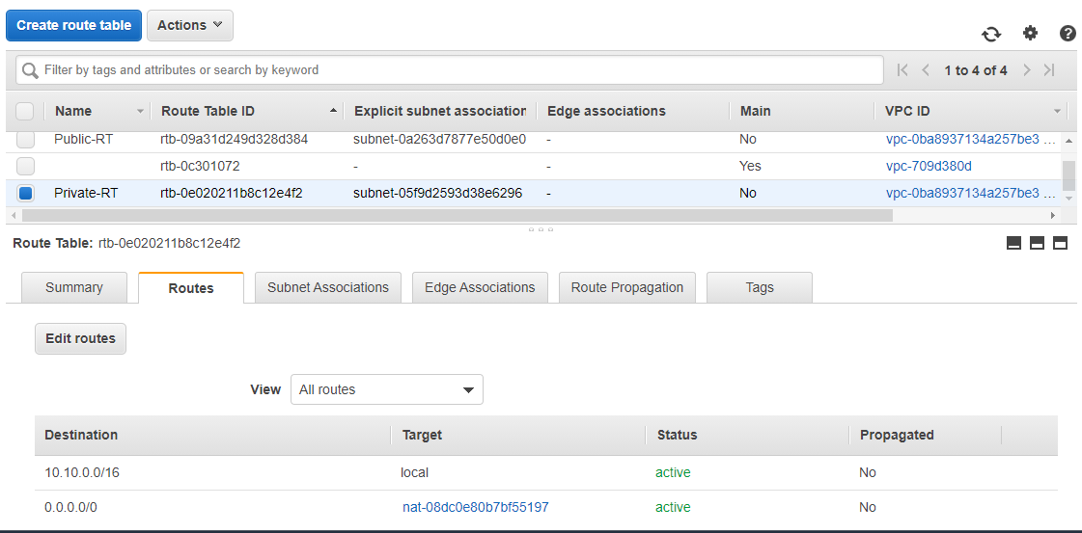
Hubungkan PrivateNet ke nat gateway

Slide 18
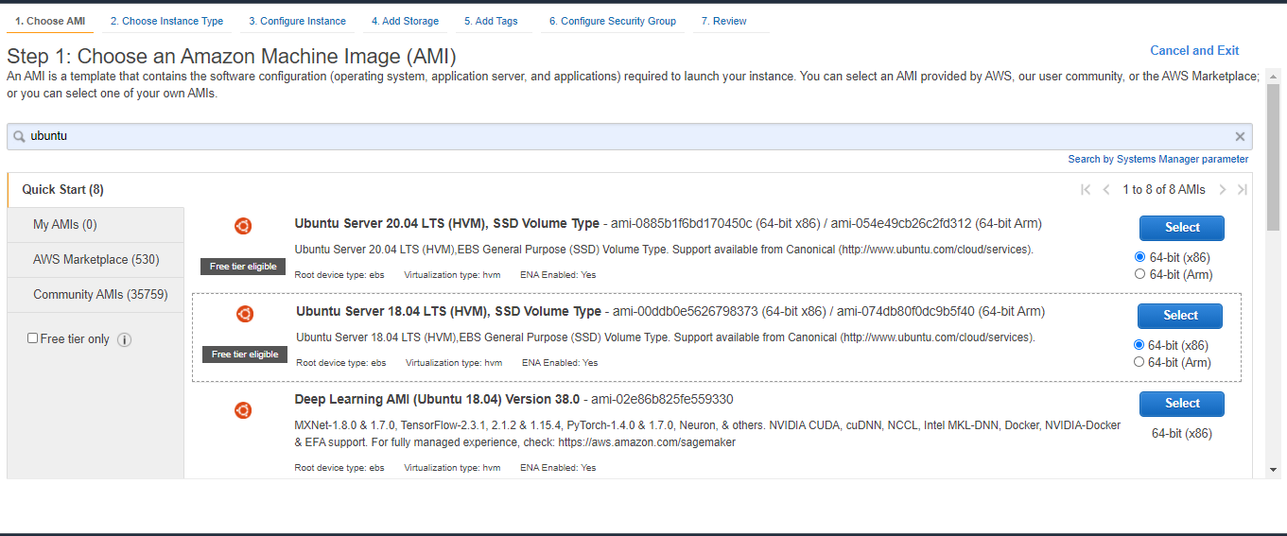
Buat Instance baru

Slide 19
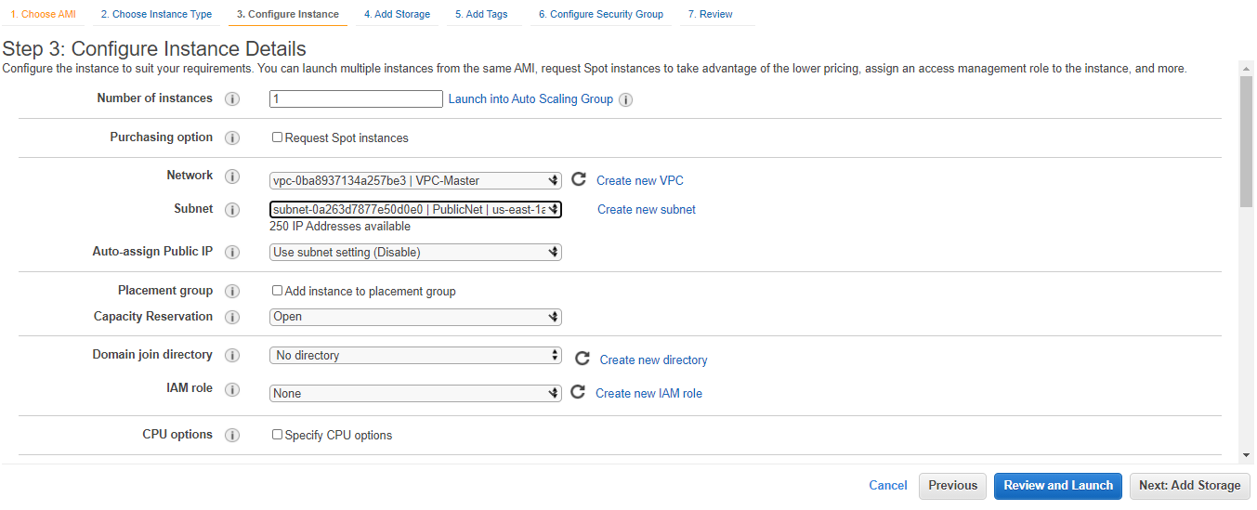
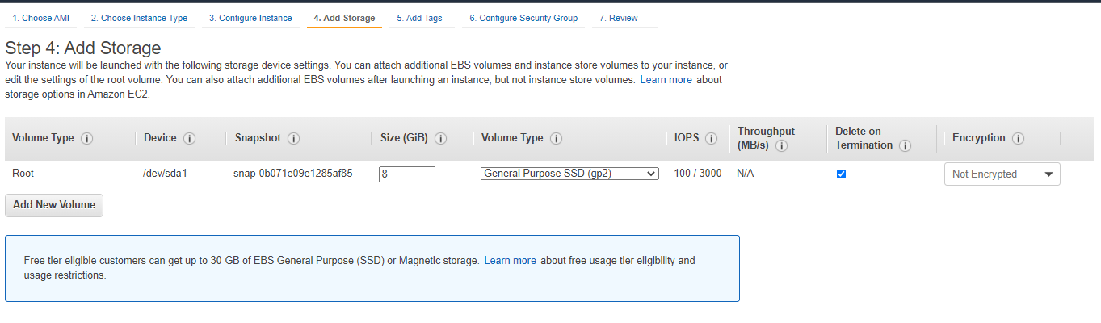
Buat VPC

Slide 20
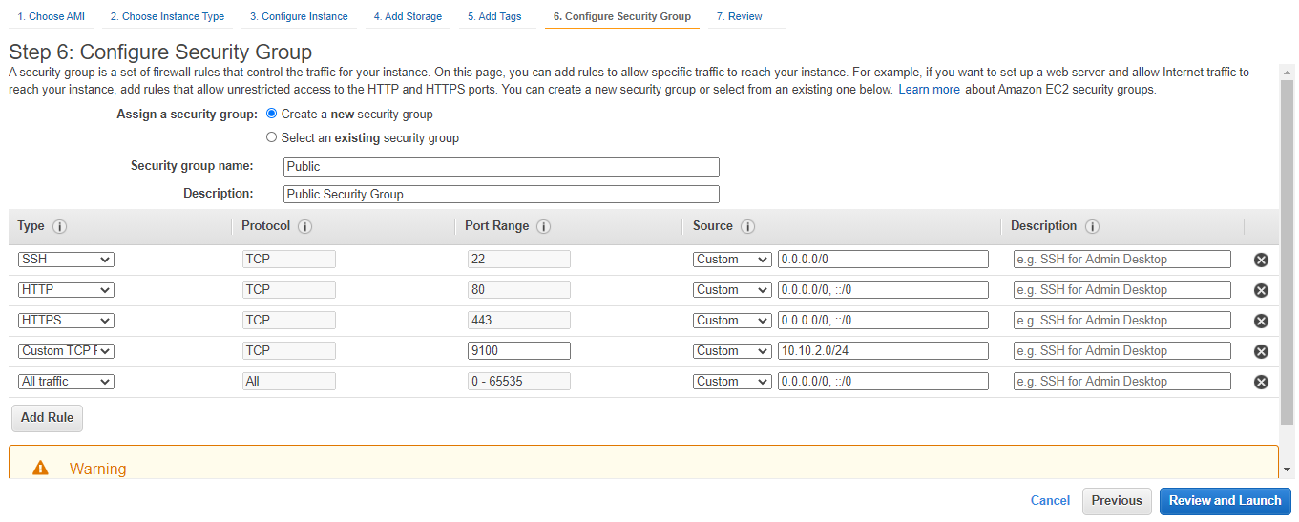
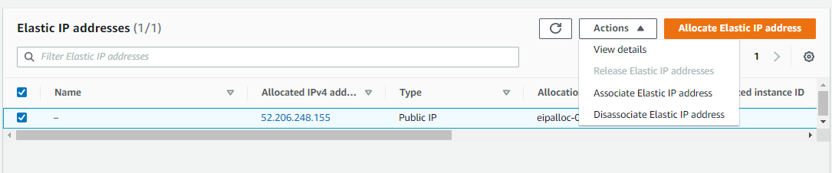
Buat VPC

Slide 21
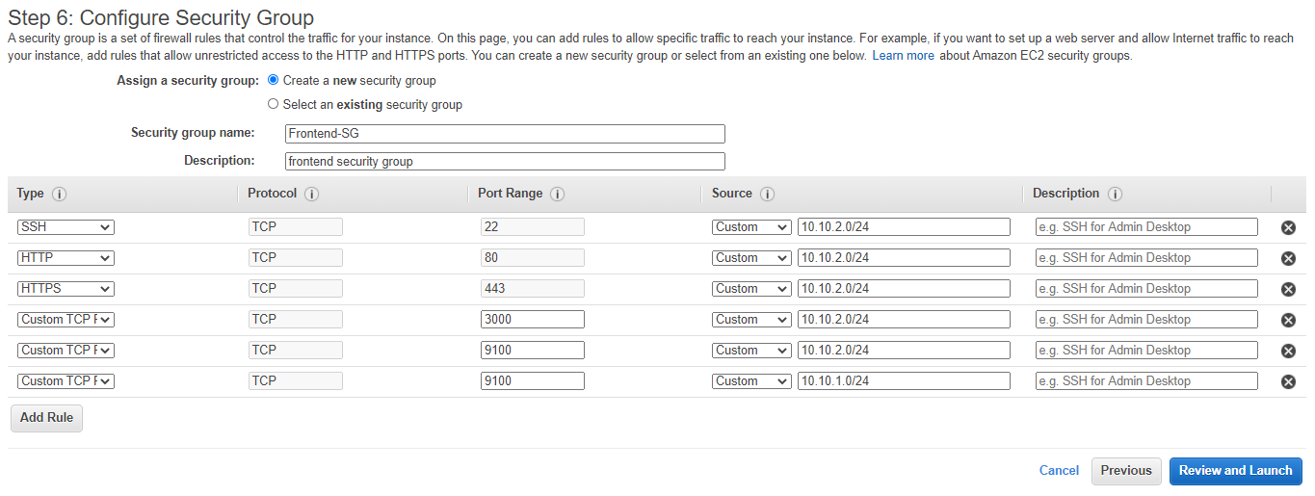
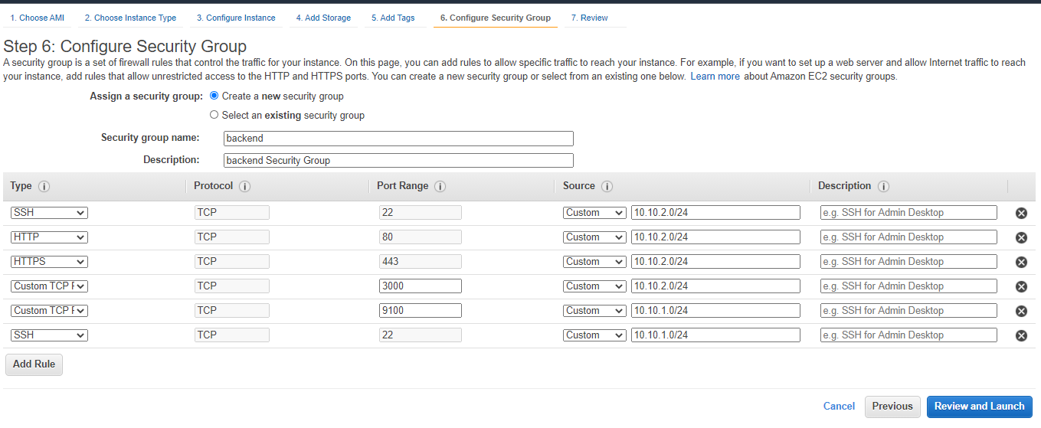
Buat VPC

Slide 22
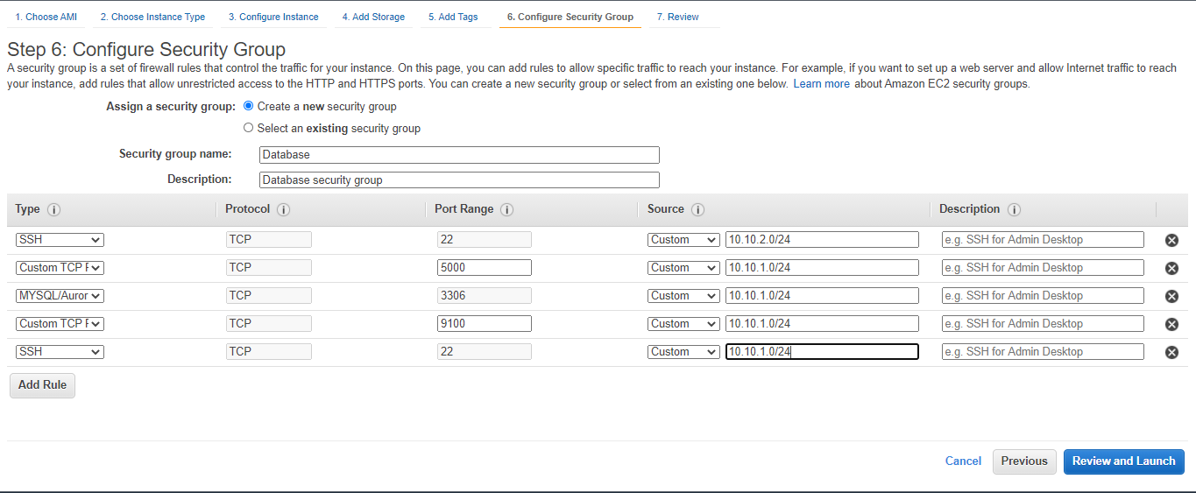
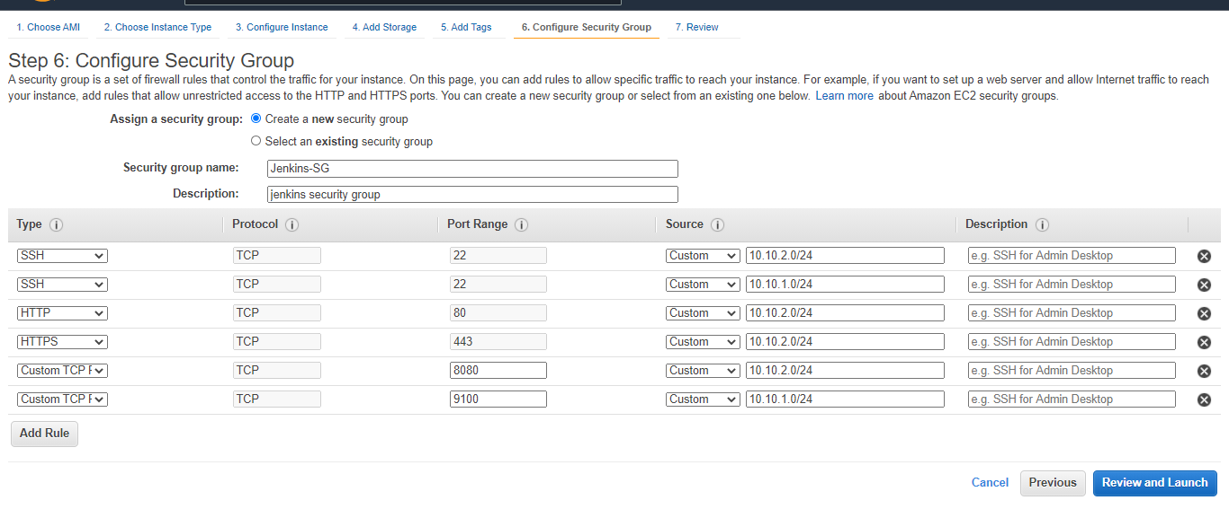
Buat VPC

Slide 23
3
CREATE USER
Ansible create user manual dan server lainnya user dibuat menggunakan ansible

Slide 24
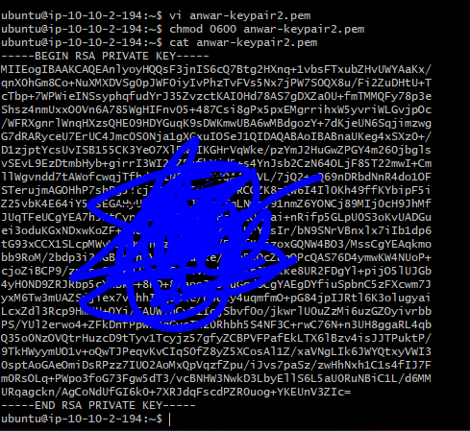
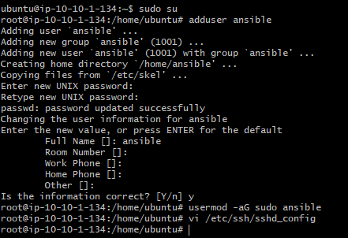
Tambahkan private key aws ke server ansible dan chmod 0600, lalu buat user baru

Slide 25
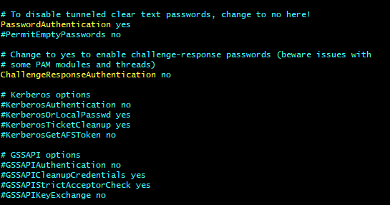
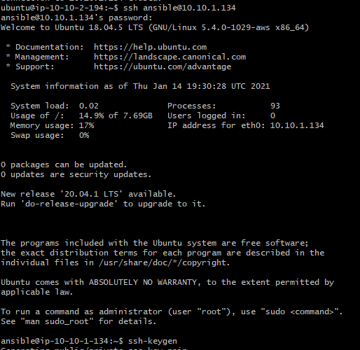
Rubah setting sshd dan relog

Slide 26
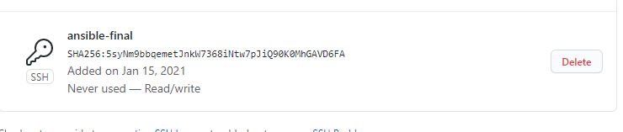
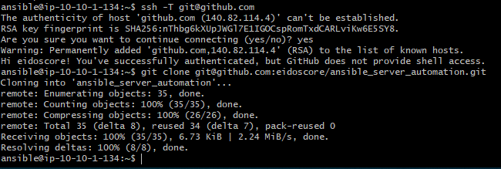
Buat ssh dan tambahkan ke github kemudian clone config ansible dari repo kita

Slide 27
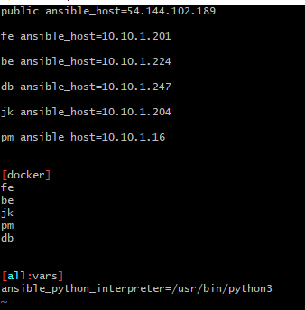
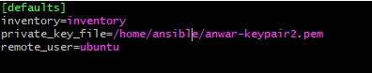
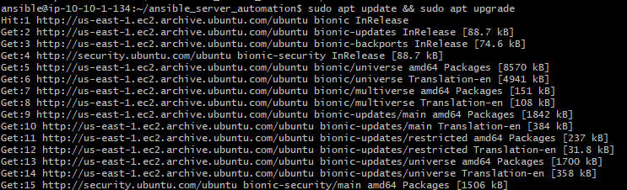
Buat ssh dan tambahkan ke github

Slide 28
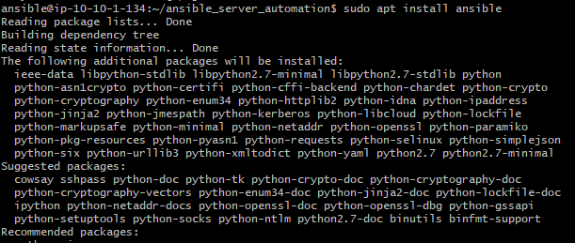
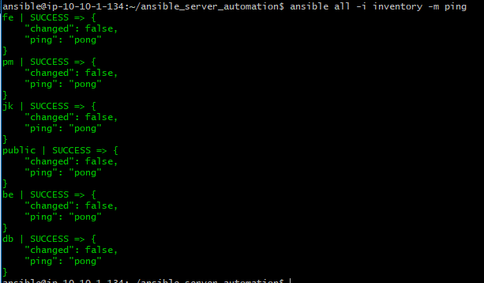
Lalkukan ping server dari ansible

Slide 29
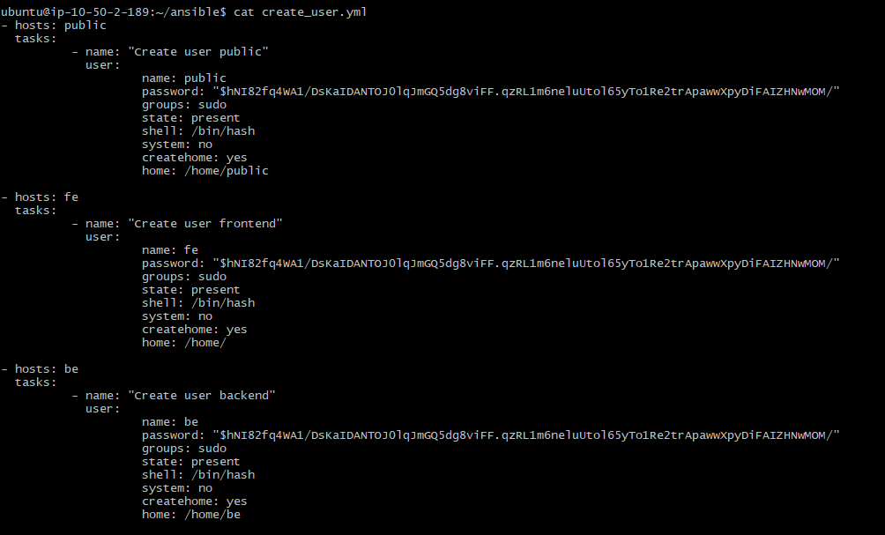

Slide 30
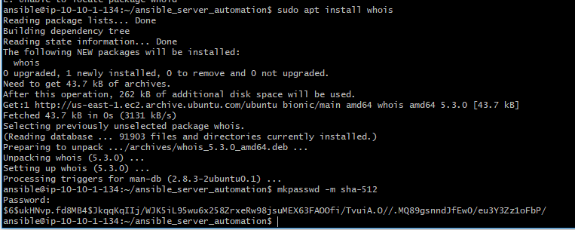
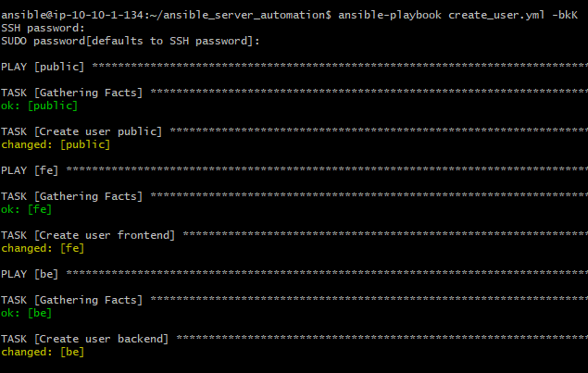
Install untuk membuat enkripsi password user dan jalankan ansible-playbook untuk membuat user

Slide 31
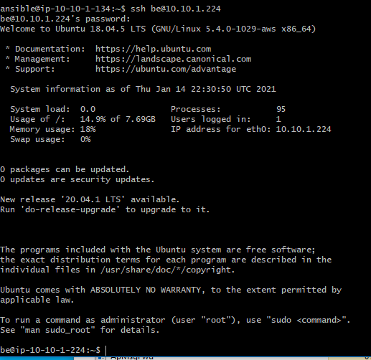
Test login user yang sudah dibuat

Slide 32
4
SETTING SSH
BUAT SSH PADA SERVER ANSIBLE DAN COPY PUBLIC KEY KE SERVER LAINNYA

Slide 33
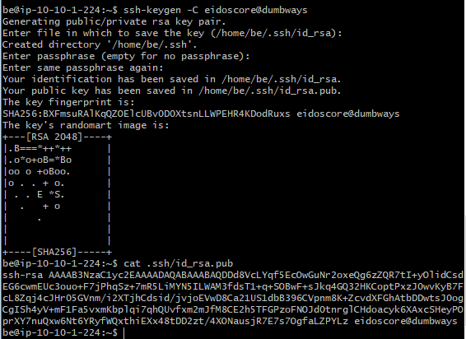
BUAT SSH PADA MASING-MASING SERVER BACKEND/FRONTEND

Slide 34
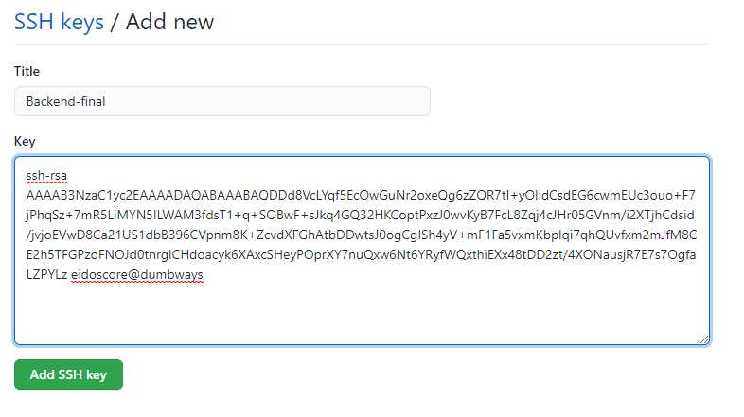
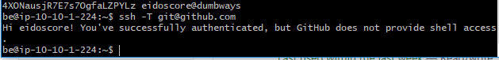
TAMBAHKAN PUBLIC KEY ke github

Slide 35
5
DATABASE SERVER
BUAT SSH PADA SERVER FRONTEND DAN BACKEND UNTUK REMOTE REPO GITHUB

Slide 36
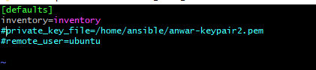
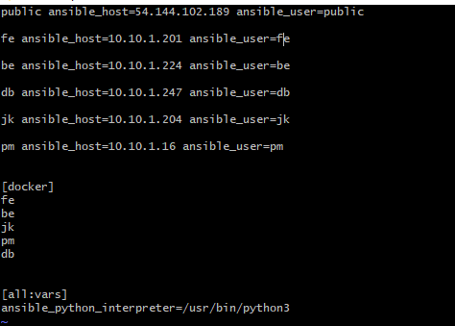
Rubah ansible.cfg dan tambah ansible_user pada masing-masing host

Slide 37
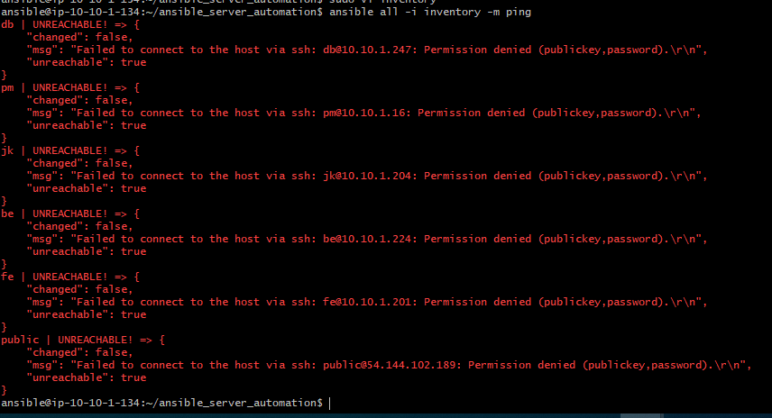
LAKUKAN PING MAKA HASILNYA AKAN ERROR

Slide 38
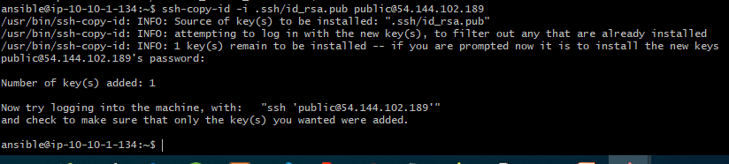
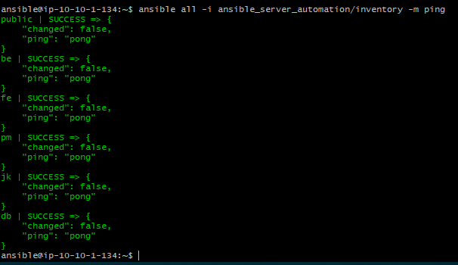
COPY PUBLIC KEY ANSIBLE KE MASING-MASING SERVER

Slide 39
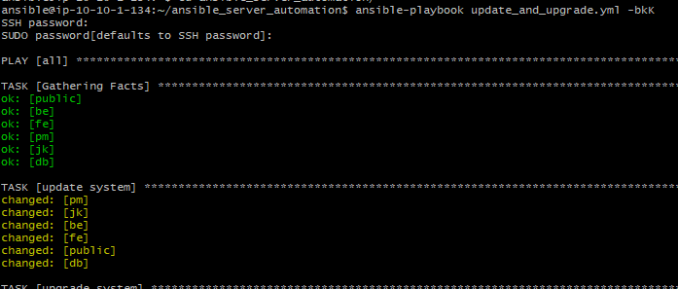
LAKUKAN UPDATE UPGRADE MASING-MASING SERVER

Slide 40

INSTALL DOCKER MELALUI ANSIBLE

Slide 41



JALANKAN DOCKER RUN PADA SERVER DATABASE DAN BUAT DATABASE CLUSTER

Slide 42

REMOTE DATABASE

Slide 43


INSTALL HAPROXY DAN BUAT CONFIG LOAD BALANCER

Slide 44


CEK CONFIG APAKAH ADA ERROR, KEMUDIAN REMOTE DATABASE DARI BACKEND

Slide 45

DATABASE SUDAH BISA DI REMOTE

Slide 46
6
WEB SERVER
INSTALL NGINX PADA SERVER PUBLIC UNTUK REVERSE PROXY

Slide 47


INSTALL NGINX PADA SERVER PUBLIC

Slide 48
7
DEPLOYMENT
DEPLOY APLIKASI BACKEND/FRONTEND PADA SERVER

Slide 49


PERTAMA INSTALL NODEJS PADA BACKEND/FRONTEND MENGGUNAKAN NODEJS

Slide 50


INSTALL SEQUELIZE DAN SETTING DATABASE

Slide 51


LAKUKAN DB MIGRATE DAN BUILD DOCKER IMAGE.
KEMUDIAN PADA SERVER FRONTEND HANYA TINGGAL MERUBAH CONFIG API SAJA DAN NPM INSTALL KEMUDIAN BUILD DOCKER IMAGE LALU JALANKAN

Slide 52

LAKUKAN REVERSE PROXY MELALUI ANSIBLE

Slide 53


JALANKAN DOCKER RUN DAN AKSES WEB

Slide 54
8
CI/CD WITH JENKINS
TEST, BUILD DAN DEPLOY OTOMATIS MENGGUNAKAN JENKINS

Slide 55
JENKINS
REPOSITORY
TRIGGER BUILD
DEPLOY

Slide 56


Slide 57


INSTALL JENKINS MENGGUNAKAN ANSIBLE DAN LIHAT PASSWORD DEFAULT

Slide 58


Slide 59


Slide 60

TAMBAHKAN SSL PADA SEMUA DOMAIN

Slide 61
INSTALL JENKINS MENGGUNAKAN ANSIBLE DAN LIHAT PASSWORD DEFAULT

Slide 62
INSTALL JENKINS MENGGUNAKAN ANSIBLE DAN LIHAT PASSWORD DEFAULT

Slide 63

INSTALL SUGGESTED PLUGINS

Slide 64


Buat ssh dan tambahkan ke github

Slide 65

INSTALL PLUGIN PUBLISH OVER SSH

Slide 66


TAMBAHKAN CREDENTIAL SERVER PUBLIC DAN BACKEN SERTA

Slide 67

TAMBAHKAN SERVER FRONTEND DAN BACKEND PADA CONFIGURATION SISTEM

Slide 68

TAMBAHKAN SERVER FRONTEND DAN BACKEND PADA CONFIGURATION SISTEM

Slide 69

Buat ssh dan tambahkan ke github

Slide 70

TAMBAHKAN REPOSITORY

Slide 71

GITHUB HOOK TRIGER

Slide 72

TAMBAHKAN EXEC COMMAND UNTUK MELAKUKAN BUILD

Slide 73


Buat ssh dan tambahkan ke github

Slide 74

Buat ssh dan tambahkan ke github

Slide 75
9
MONITORING SERVER
BUAT MONITORING SERVER MENGGUNAKAN PROMETHEUS DAN GRAFANA

Slide 76

Buat ssh dan tambahkan ke github

Slide 77


Slide 78


Slide 79


Slide 80

Buat ssh dan tambahkan ke github

Slide 81

Buat ssh dan tambahkan ke github

Slide 82

Buat ssh dan tambahkan ke github

Slide 83

Buat ssh dan tambahkan ke github

Slide 84

Buat ssh dan tambahkan ke github

Slide 85

Buat ssh dan tambahkan ke github

Slide 86

Buat ssh dan tambahkan ke github

Slide 87

Buat ssh dan tambahkan ke github

Slide 88
10
AUTHENTICATION PROMETHEUS
BUAT AUTH BASIC UNTUK MENGAMANKAN PROMETHEUS

Slide 89


INSTALL APACHE2-UTILS

Slide 90

Buat ssh dan tambahkan ke github

Slide 91

Buat ssh dan tambahkan ke github

Slide 92

Buat ssh dan tambahkan ke github

Slide 93
Buat ssh dan tambahkan ke github

Slide 94
Buat ssh dan tambahkan ke github

Slide 95
Thanks!

